Slide 1
ГБПОУ «Дзержинский педагогический колледж»
Ознакомление со скульптурой
В средней группе
Подготовила: студентка группы
ДО-3А Капралова Анастасия

Slide 2
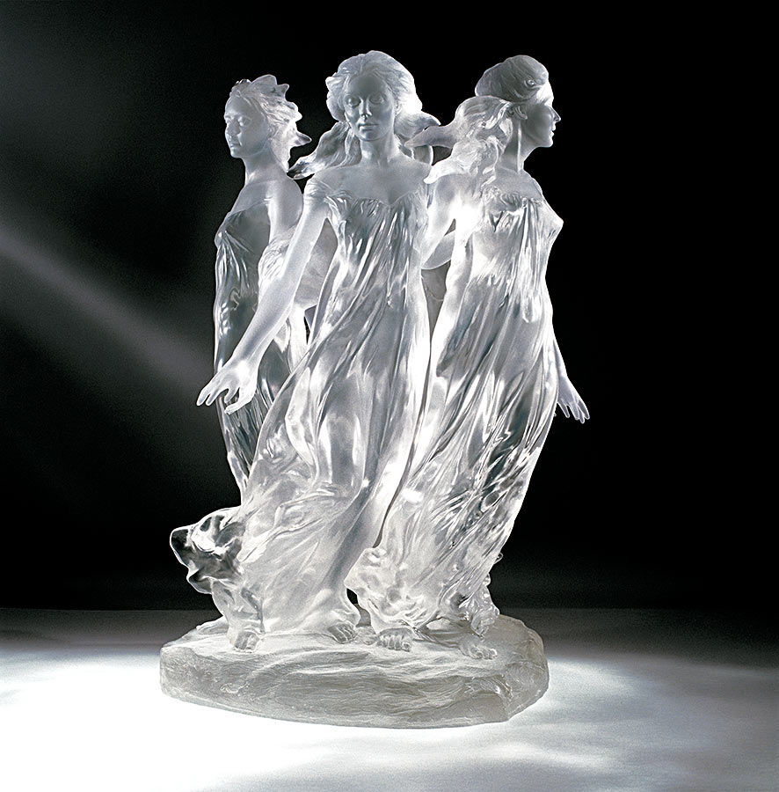
Скульптура - Один из видов изобразительного искусства, передает богатство и многогранность человеческого образа, с его пропорциями, пластикой движения, мимикой, внутренним содержанием и настроением. Это небольшие статуэтки из чугуна, бронзы, стекла, фаянса, пластмассы, дерева, глины и других материалов.

Slide 3
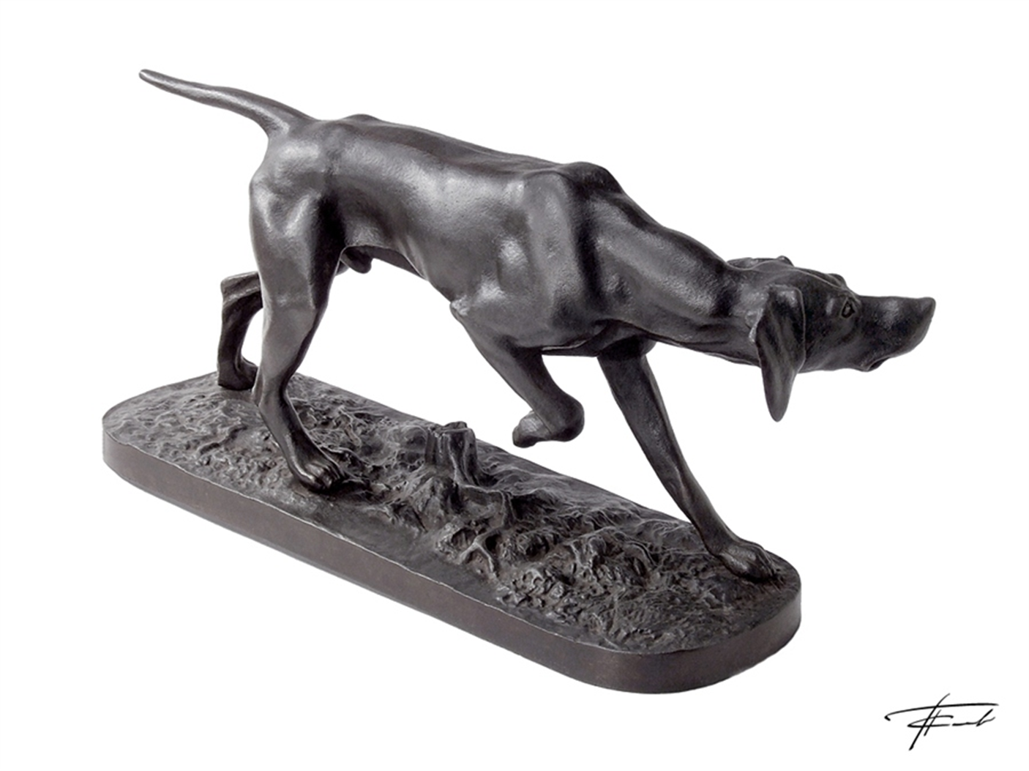
Стеклянная скульптура
Чугунная скульптура

Slide 4
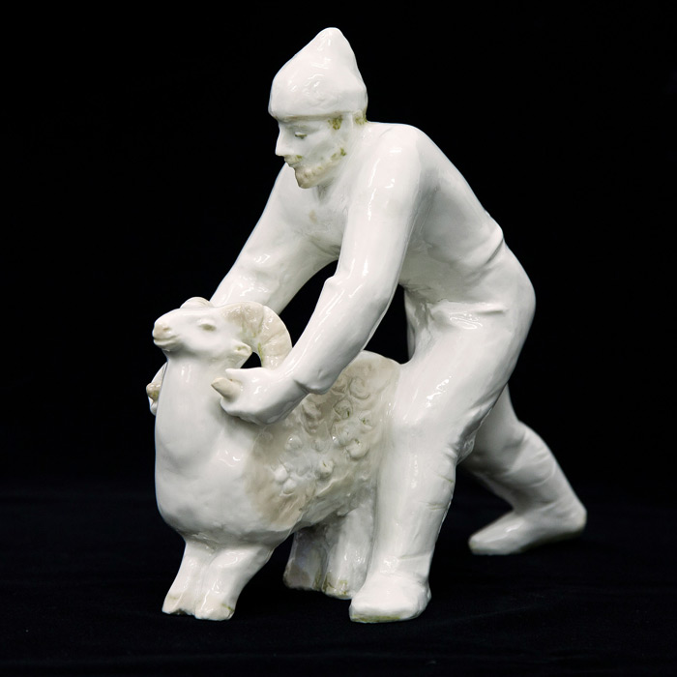
Чугунная скульптура
Фаянсовая скульптура

Slide 5
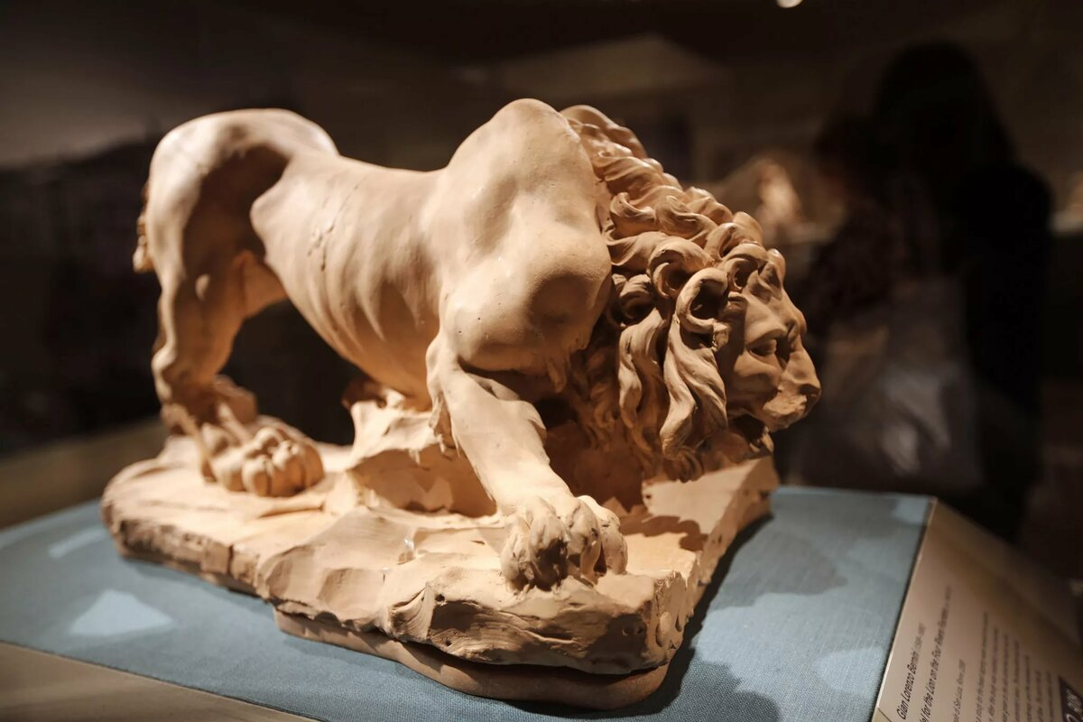
Деревянная скульптура
Глиняная скульптура

Slide 6
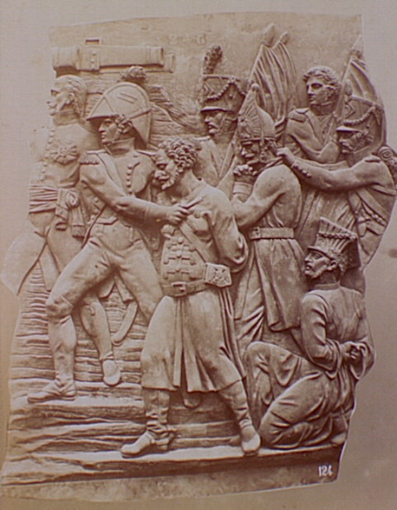
Скульптура
Круглая:
Можно рассмотреть со всех сторон, обойти вокруг.
Рельеф:
Изображение плоскости

Slide 7
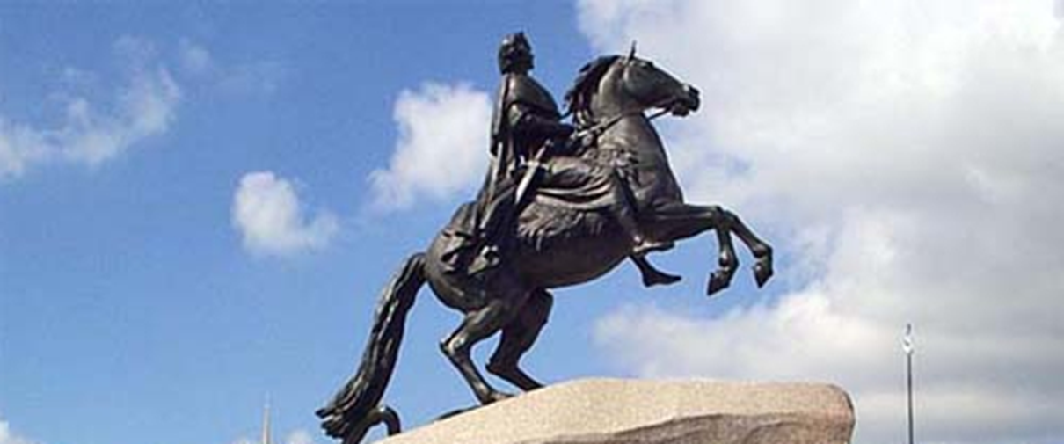
Виды скульптуры:
Монументальная скульптура
Скульптура «Медный всадник», г. Санкт-Петербург

Slide 8
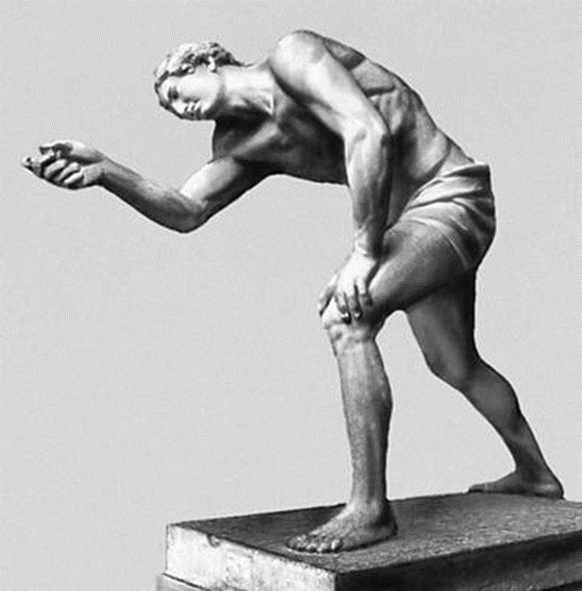
Станковая скульптура
Н. С. Пименов. «Парень, играющий в бабки»

Slide 9
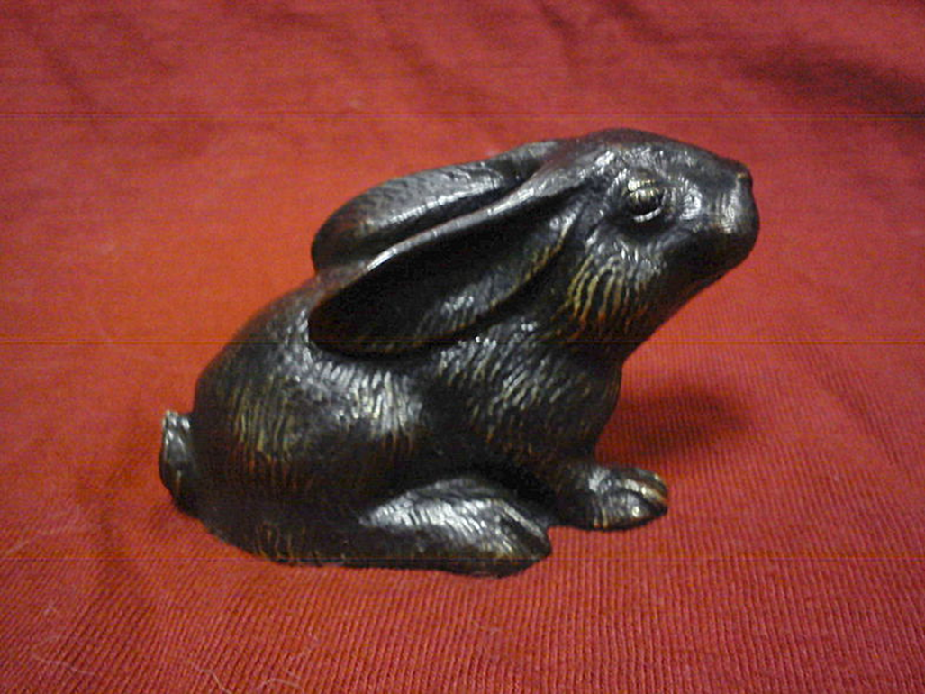
Скульптура малой формы

Slide 10
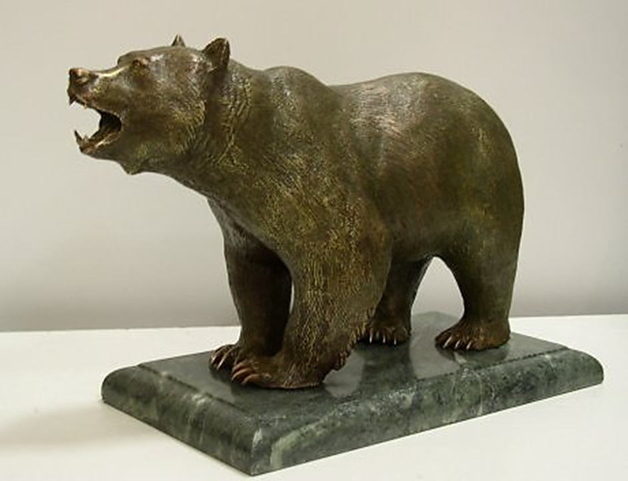
Анималистический жанр

Slide 11
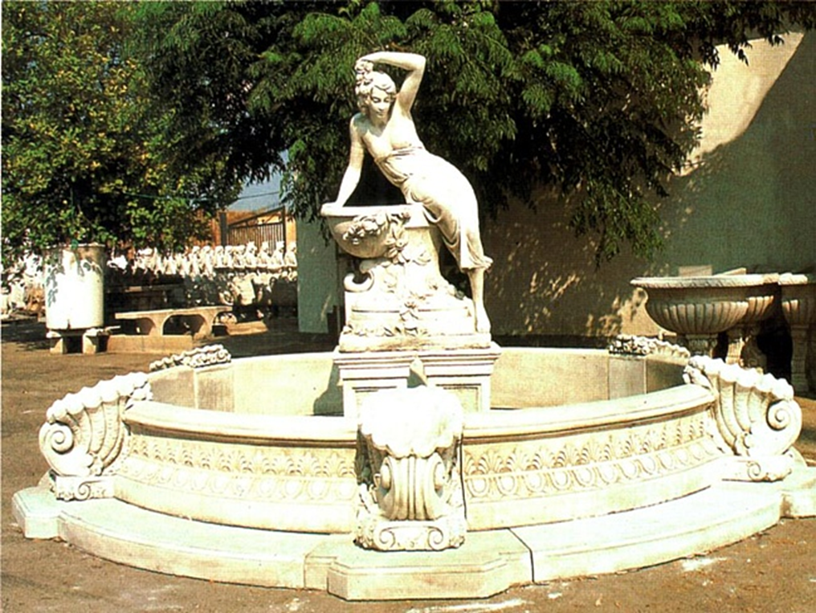
Монументально-декоративная парковая скульптура

Slide 12
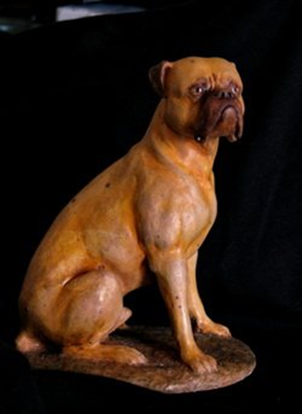
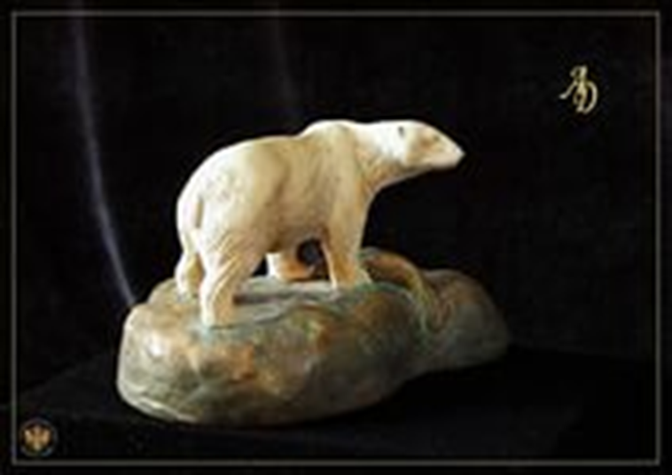
Скульптура малой формы.
Животные: «Собачка», «Медведь»

Slide 13
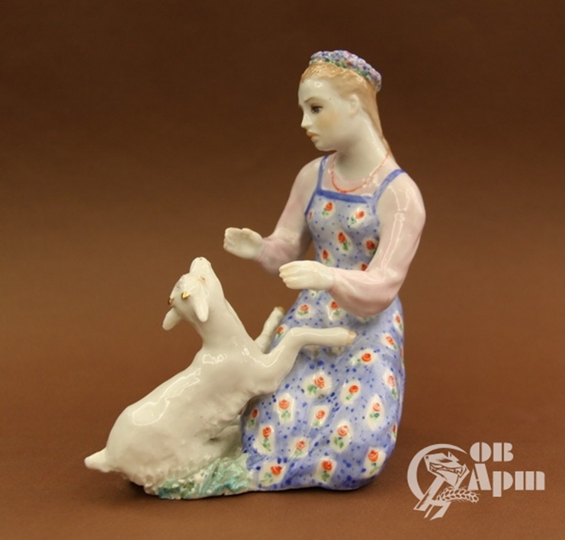
Скульптура малой формы. Образ человека, «Аленушка»

Slide 14
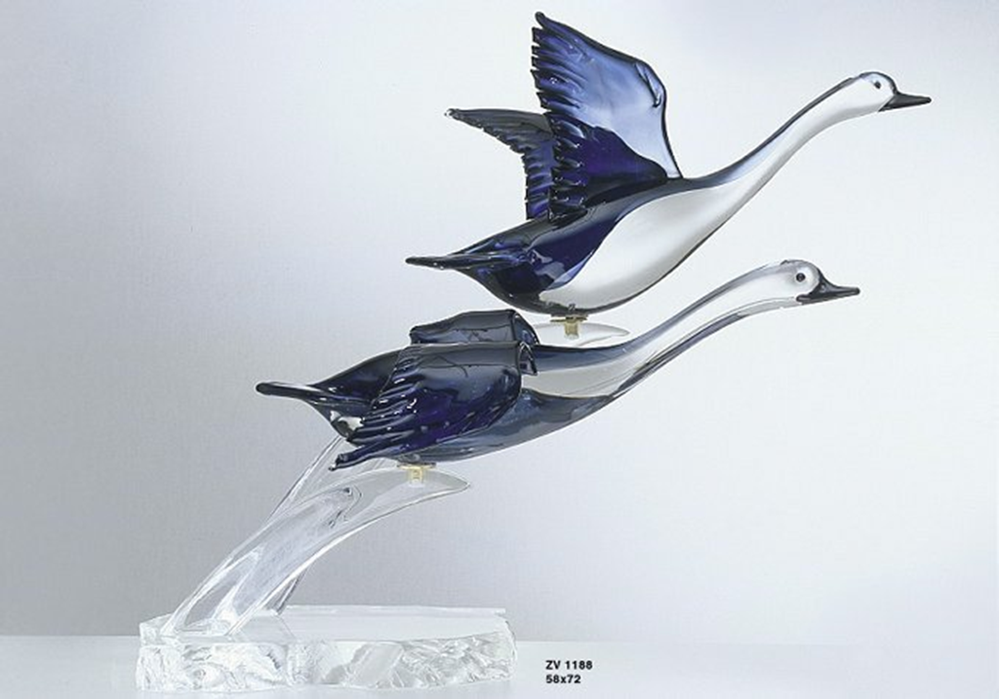
Скульптура малой формы из стекла. «Лебеди»

Slide 15
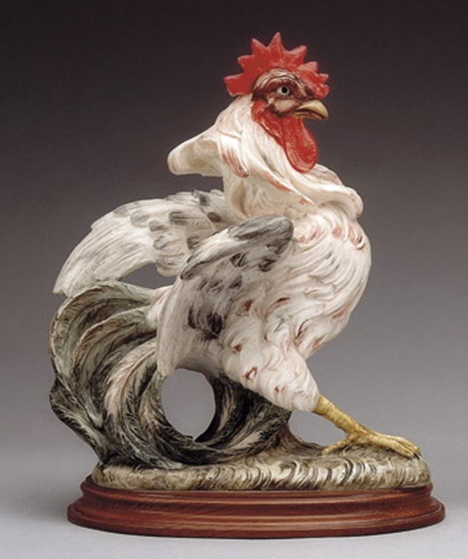
Образ петуха в скульптуре малой формы

Slide 16
Литература
Грибовская А.А. Ознакомление дошкольников со скульптурой./ А.А.Грибовская. - М.: Педагогическое общество России, 2006. - 96 с.
Косминская В. Б. Теория и методика изобразительной деятельности в детском саду / В.Б.Косминская и др. - М.: Просвещение, 1977. - 149 с.
Программа воспитания и обучения в детском саду / Под ред. М.А.Васильевой, В.В.Гербовой, Т.С.Комаровой. - М.: Мозаика-Синтез, 2005. - 208 с.
Пчелинцева Е.В. Теория и методика развития детского изобразительного творчества: Учеб.-метод. Пособие / Е.В Пчелинцева - Великий Новгород: НовГУ имени Ярослава Мудрого, 2006. - 36 с.

Slide 17
Спасибо за внимание!!!

